Slide 1
Тема урока:
Умножение вектора на число

Slide 2
Цели урока:
Ввести понятия умножения вектора на число.
Ознакомить учащихся со свойствами умножения вектора на число.
Научить решать задачи на применение свойств умножения вектора на число.

Slide 3
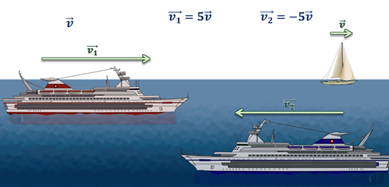

Slide 4
Умножение вектора на число.
a
k
Произведением ненулевого вектора на число
называется такой вектор , длина которого равна ,
причем векторы и сонаправлены при и
притивоположно направлены при .
b
k
a
a
b
k>0
k<0
a
1 a
3a
1
2
a
- 2

Slide 5
Умножение вектора на число.
b
2b
2b
b
2b
=
2
b
a
1
a
a
2
1
a
1
a
1
a
2
=
2
2

Slide 6
Умножение вектора на число.
k
Для любого числа и
любого вектора
векторы и
коллинеарны.
- a
1
a
a
2
a
ka
1 a
1
2
a
- 2
Произведение нулевого вектора на любое число считается нулевой вектор.
k
o
=
o
Произведение любого вектора на число нуль есть нулевой вектор.
o
a
=
o

Slide 7
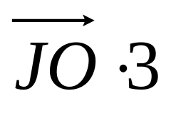
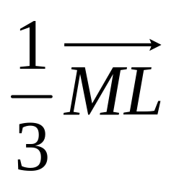
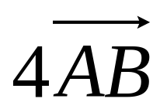
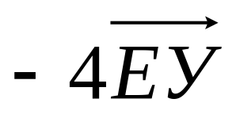
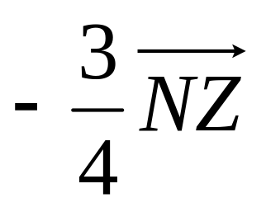
Закрепление: назовите вектор, который получится в результате умножения.
A
B
C
D
N
M
R
E
S
F
Q
V
T
Y
U
I
O
P
X
G
H
J
K
L
Z

Slide 8
Умножение вектора на число обладает следующими основными свойствами.
a
b
b
k
l
Для любых , и любых чисел , справедливы равенства:
1.
(kl)a =
k (l a)
Сочетательный закон
(k+l)a =
ka + la
2.
Первый распределительный закон
3.
k (a + b) =
ka + kb
Второй распределительный закон

Slide 9
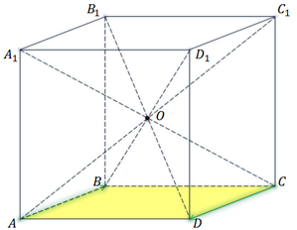
Задача: рассмотрим куб ABCDA₁B₁C₁D₁, диагонали которого
пересекаются в точке О. Для каждого из равенств нужно найти такое
число k, чтобы равенства были верными.

Slide 10
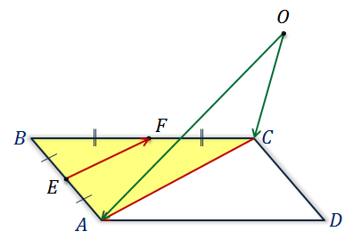
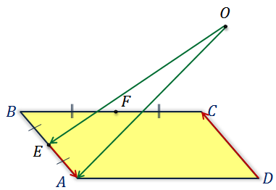
Задача: ABCD - параллелограмм. Точки E и F середины сторон и соответственно.
О - произвольная точка пространства. Выразить:
а) через
б) через
А)
Б)

Slide 11
Домашнее задание
§ 2 (п. 38);
№ 345, № 347, № 349

Slide 12



Рефлексия на конец урока.
У меня все получилось
Было скучно
Я ожидал лучших результатов

